Slide 1


Unidad 3. El potencial eléctrico
Jesus Alberto Beato Pimentel
2023-1283

Slide 2
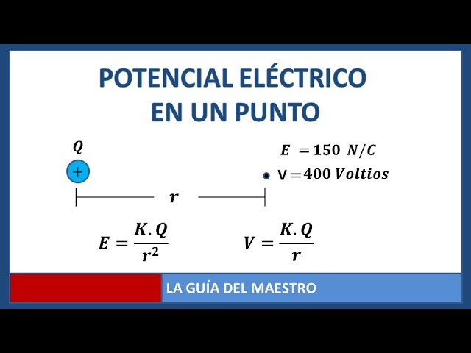
Potencial Eléctrico de una carga puntual
El potencial eléctrico 𝑉 de una carga puntual q en un punto ubicado a una distancia r de la carga se define como la energía potencial eléctrica por unidad de carga en ese punto del espacio. Matemáticamente, se expresa con la siguiente fórmula::
V= k⋅q ​/ r²
donde:
V es el potencial eléctrico.
k es la constante de Coulomb
q es la carga puntual.
r es la distancia desde la carga puntual hasta el punto donde se mide el potencial.

Slide 3
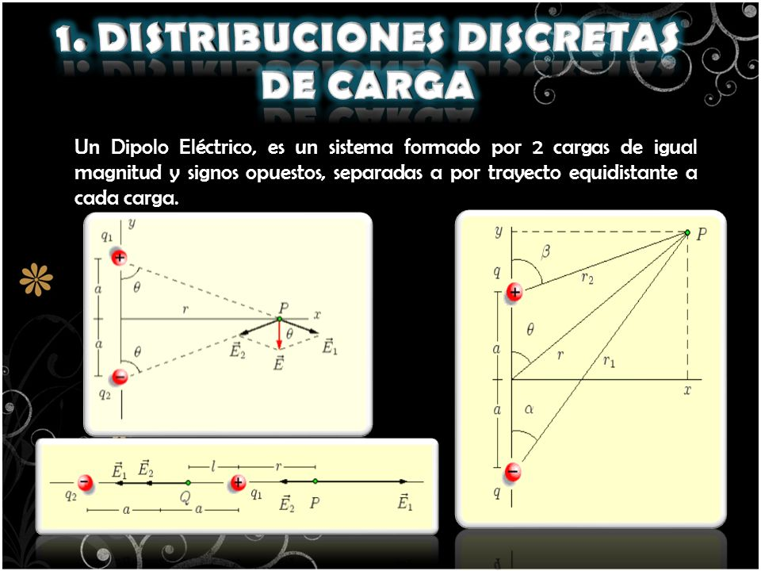
Potencial Eléctrico de una distribución discreta de cargas eléctricas
El potencial eléctrico de una distribución discreta de cargas eléctricas es una medida de la energía potencial eléctrica por unidad de carga en un punto específico del espacio debido a un conjunto de cargas puntuales. Esta distribución consiste en varias cargas individuales ubicadas en posiciones específicas, y el potencial eléctrico en un punto debido a esta distribución se obtiene sumando los potenciales eléctricos de todas las cargas individuales en esa posición.

Slide 4
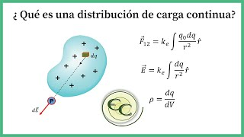
Potencial Eléctrico de una distribución continua de cargas eléctricas
El potencial eléctrico de una distribución continua de cargas eléctricas se refiere al potencial generado en un punto específico del espacio debido a una carga distribuida de manera continua a lo largo de una línea, una superficie o un volumen. A diferencia de una distribución discreta de cargas, aquí se considera una distribución de carga que varía de manera continua en el espacio.
Una aplicación importante del potencial eléctrico debido a una distribución continua de cargas es en el diseño de capacitores, que son componentes esenciales en muchos dispositivos electrónicos. Los capacitores almacenan energía en el campo eléctrico entre dos superficies conductoras.

Slide 5
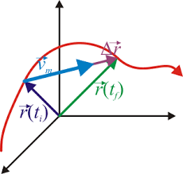
Movimiento en dos o tres dimensiones
El movimiento de una carga eléctrica puede ocurrir en dos o tres dimensiones, lo que significa que puede desplazarse en un plano (x, y) o en el espacio tridimensional (x, y, z). En este tipo de movimiento, la trayectoria de la carga no está limitada a una sola dirección, lo que requiere una descripción más compleja utilizando coordenadas vectoriales.
Trayectoria: La trayectoria de una carga eléctrica en movimiento se define como la curva o camino que sigue en el espacio bajo la influencia de un campo eléctrico. Esta trayectoria puede ser rectilínea o curvilínea, dependiendo de la configuración del campo eléctrico y las fuerzas presentes.
Fuerza y aceleración: La fuerza eléctrica experimentada por una carga eléctrica en un campo eléctrico está determinada por la interacción entre la carga y el campo. Esta fuerza puede causar una aceleración en la carga, modificando su velocidad en dirección y magnitud. La aceleración de la carga eléctrica es proporcional a la fuerza neta actuando sobre ella, de acuerdo con la segunda ley de Newton.
Energía Cinética y Potencial: La energía cinética de una carga eléctrica en movimiento está relacionada con su velocidad, siendo la energía que posee debido a su movimiento. La energía potencial eléctrica, por otro lado, está asociada con la posición de la carga en relación con otros objetos cargados eléctricamente y el campo eléctrico que los rodea.

Slide 6
Muchas Gracias por su Atención

